Slide 1
2
0
2018
1
8
基于膜蛋白序列的药物作用位点发现
信息科学与技术学院
翟宇豪
2018.11.28

Slide 2
提 纲
OUTLINE
1
2
3
4
背景现状
研究目标
内容架构
进度安排

Slide 3
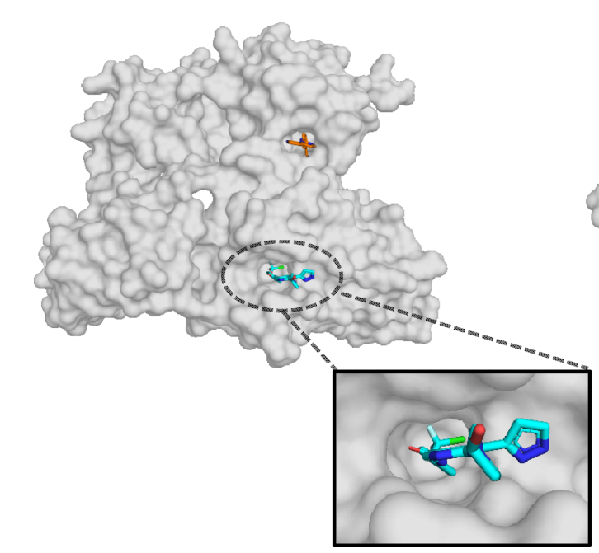
1.1
选题背景
医疗制药业
2
分子生物学
1
随着科学的进步，人类对生物大分子的了解及认知也不断加深
人类对健康的需求不断提高，医疗制药业迅速发展
靶向
药物
科研发现
4
靶向药物
3
科学家发现，大部分药物通过作用在蛋白质上发挥其效力
药物能瞄准特定的病变部位，并在目标部位蓄积或释放有效成分。

Slide 4
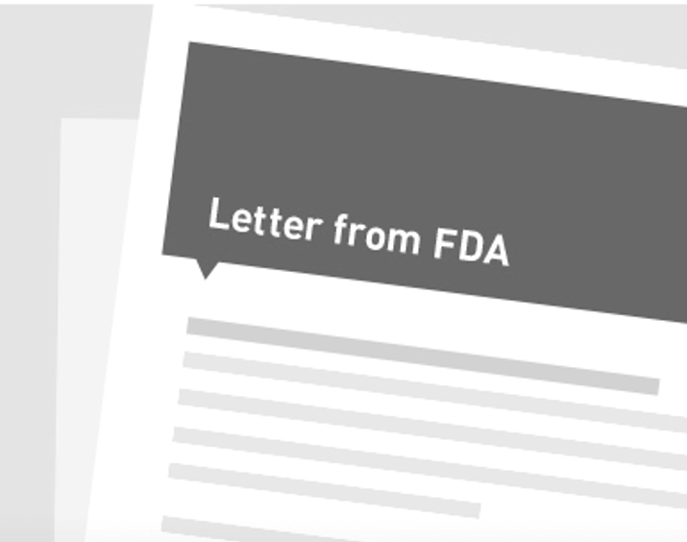

1.1
选题背景
制约因素：资金+时间+审批
资金消耗巨大，研发周期长，更重要的是，很多都不能通过药物管理局的审批
计算生物学：
使用计算的方法预测药物作用位点
在计算机的帮助下，通过计算的方法，发现其作用位点，会是一种省时省力的方案

Slide 5
1.2
研究现状
该领域主要有两种研究方向：
配体为中心
蛋白质为中心
药物
作用位点
相似的配体，将会共享相似的作用位点。
基于序列和基于结构两种方法。
Notes:
该研究方法中分为基于序列（小分子作用位点是保守的）或基于结构（根据空间结构确定能否作用）两种方法。

Slide 6
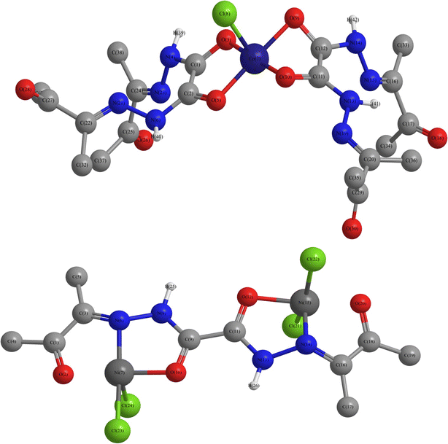
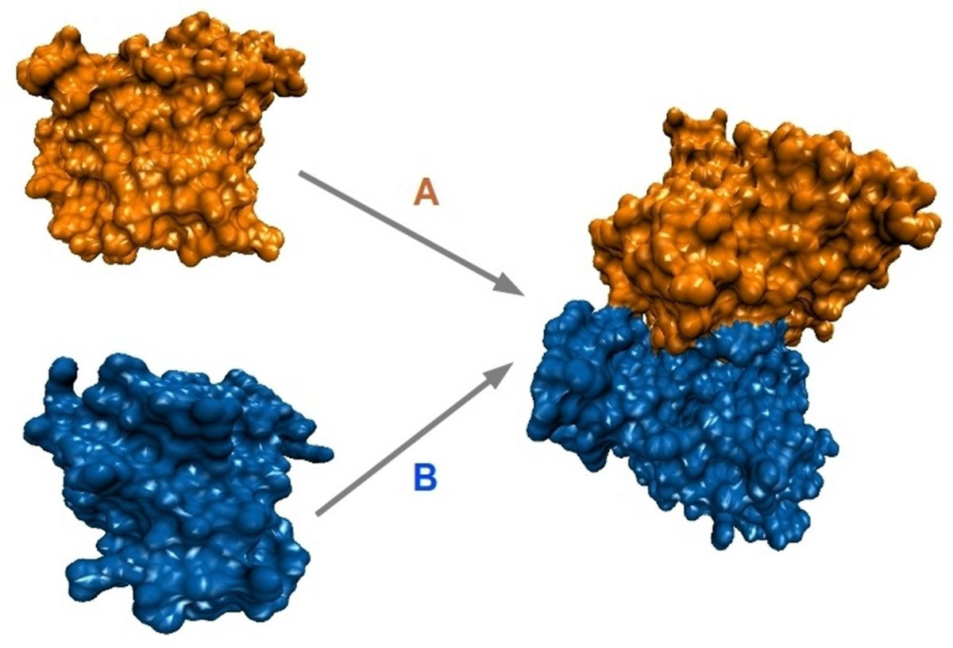
1.2
研究现状
缺点与不足
1，取决于所选配体的性质
2，已知结构的蛋白不多
3，精确度有待提升，还有提升空间

Slide 7

2
研究目标
蛋白质序列信息
采用深度学习的方法对数据进行挖掘
对药物在蛋白质上的作用位点进行预测
蛋白质
深度学习
药物作用位点

Slide 8
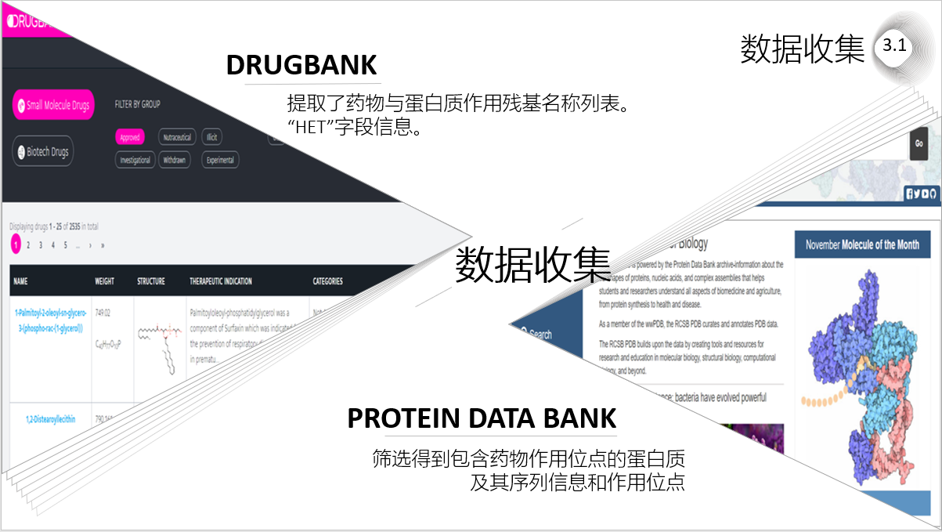
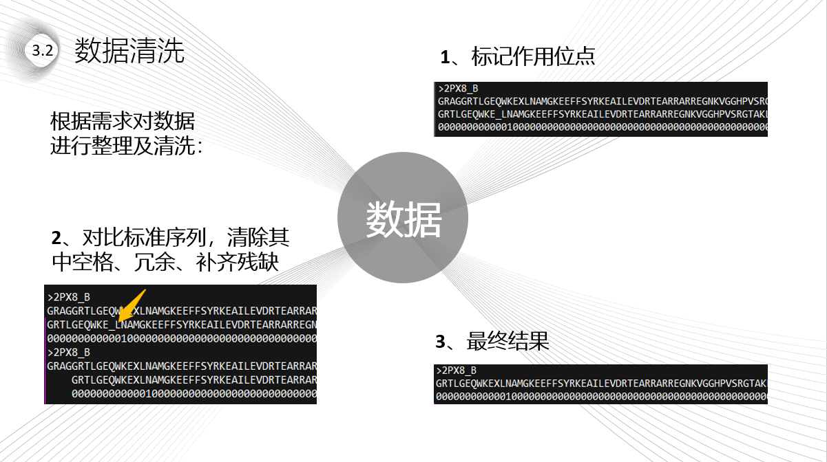
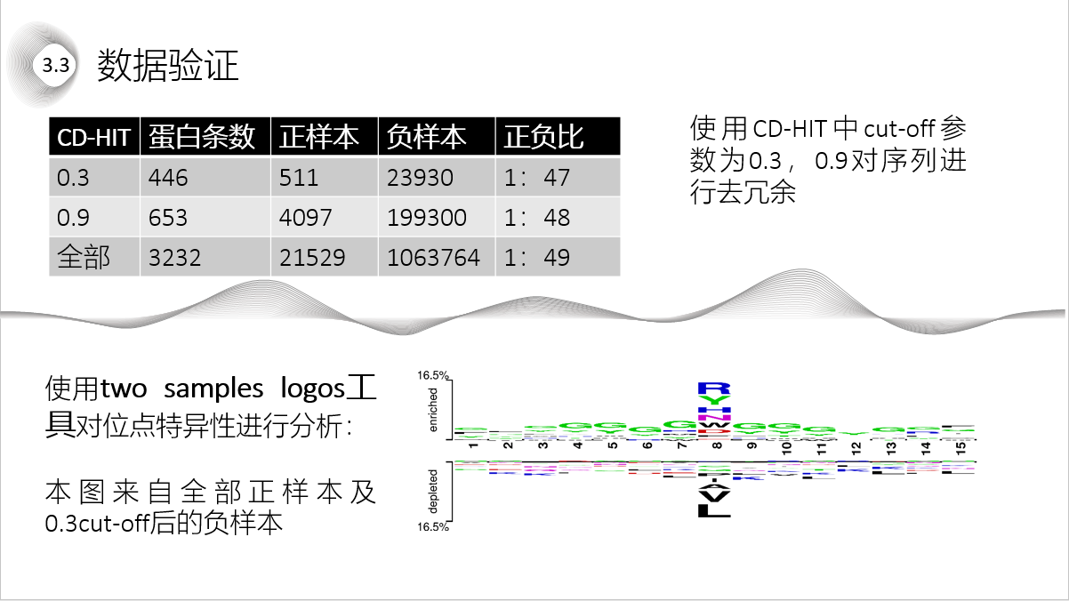
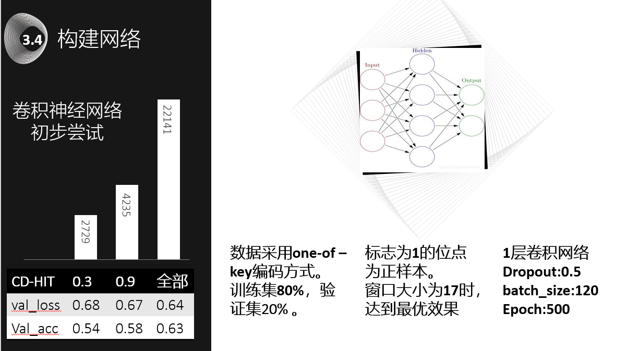
3
内容架构
开始
数据获取和处理
建立深度学习模型
调试模型
结束

Slide 9
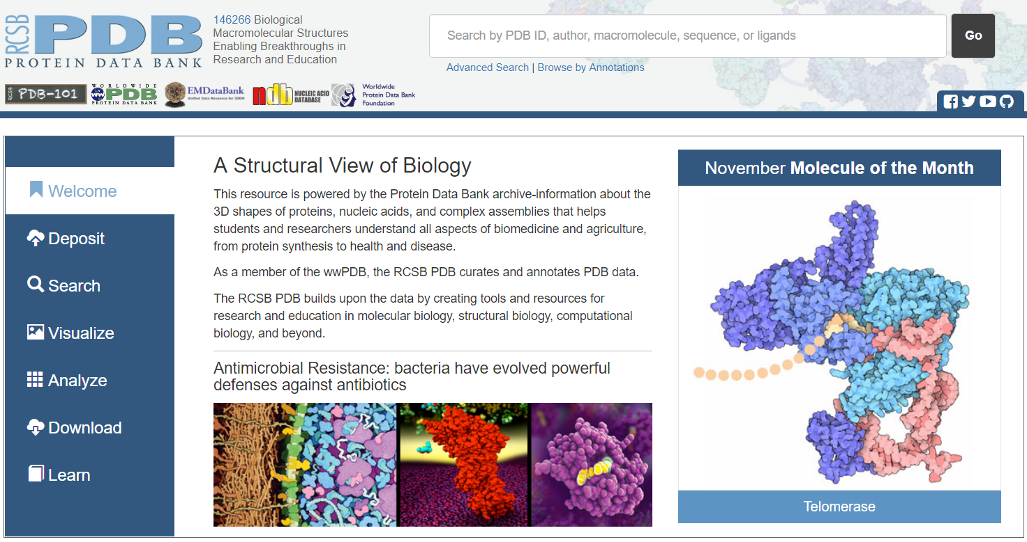
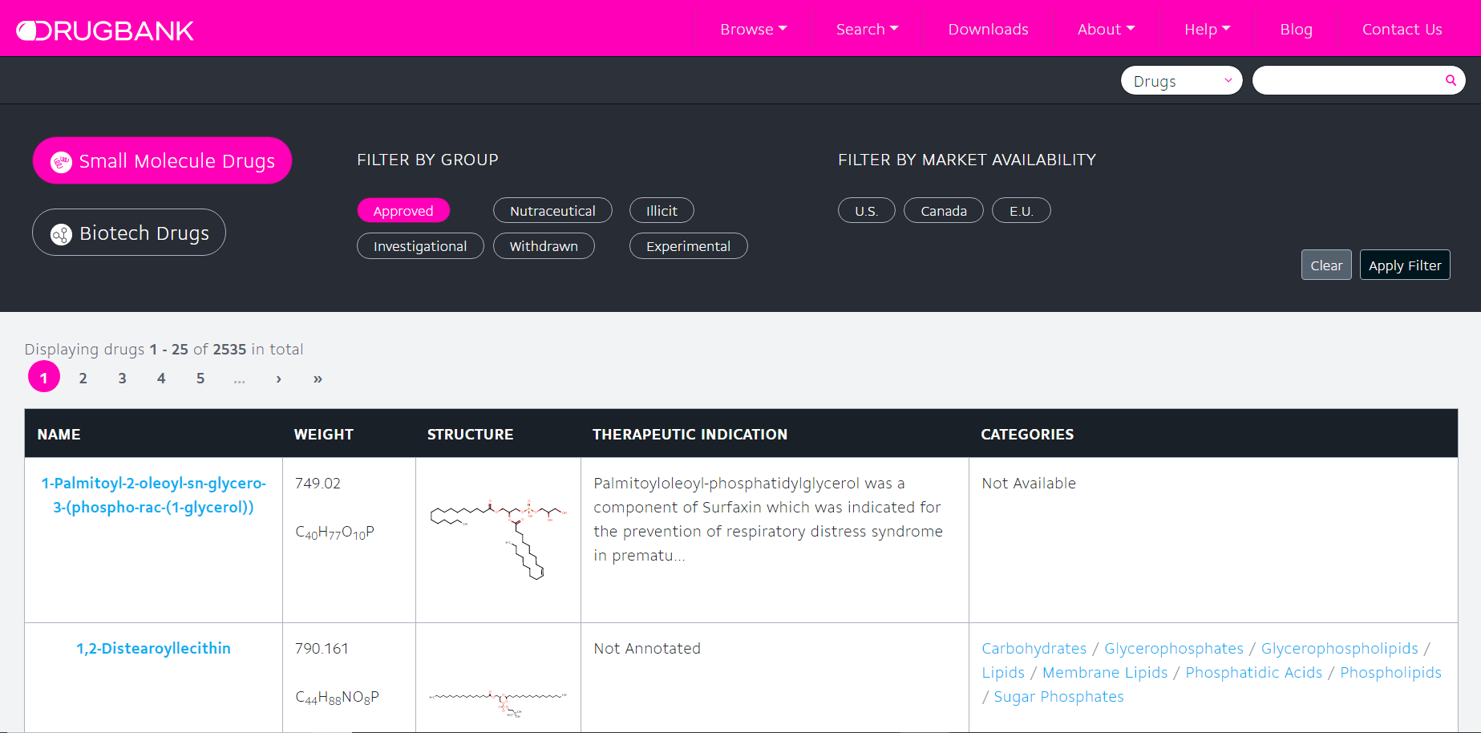
3.1
数据收集
开始
DRUGBANK
提取了药物与蛋白质作用残基名称列表。
“HET”字段信息。
数据获取和处理
建立深度学习模型
数据收集
调试模型
PROTEIN DATA BANK
筛选得到包含药物作用位点的蛋白质
及其序列信息和作用位点
结束

Slide 10
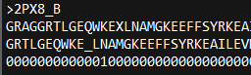
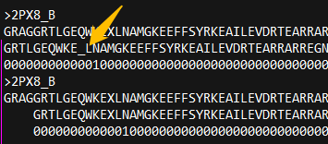
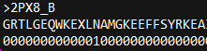
3.2
数据清洗
1
标记作用位点
根据需求对数据
进行整理及清洗：
开始
数据获取和处理
数据
清洗
建立深度学习模型
2
比对标准序列
调试模型
3
最终结果
结束
Notes:
对比标准序列，清除其中空格、冗余,补齐残缺

Slide 11
数据验证
1
3.3
开始
数据获取和处理
2
3
建立深度学习模型
调试模型
结束

Slide 12
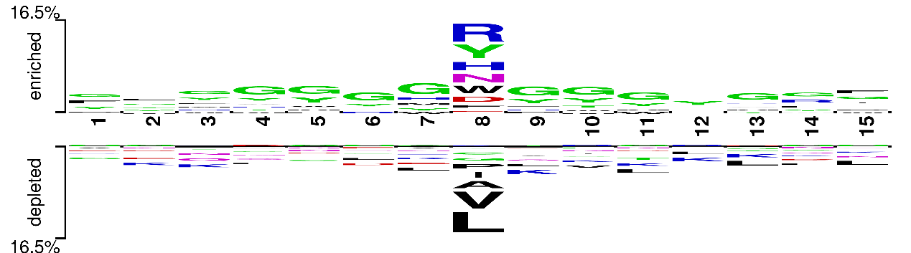
3.3
数据验证
CD-HIT | 蛋白条数 | 正样本 | 负样本 | 正负比
0.3 | 446 | 511 | 23930 | 1：47
0.9 | 653 | 4097 | 199300 | 1：48
全部 | 3232 | 21529 | 1063764 | 1：49
使用CD-HIT中cut-off参数为0.3，0.9对序列进行去冗余
使用two samples logos工具对位点特异性进行分析：
本图来自全部正样本及0.3cut-off后的负样本
25%

Slide 13
3.4
构建网络
开始
数据获取和处理
建立深度学习模型
调试模型
1
结束

Slide 14
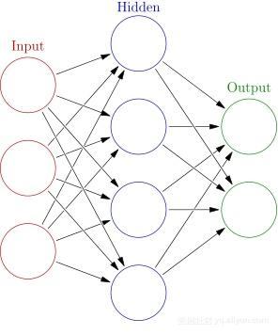
3.4
构建网络
22141
卷积神经网络
初步尝试
4235
2729
数据采用one-of –key编码方式。
训练集80%，验证集20% 。
标志为1的位点为正样本。
窗口大小为17时，达到最优效果
1层卷积网络
Dropout:0.5
batch_size:120
Epoch:500
CD-HIT | 0.3 | 0.9 | 全部
val_loss | 0.68 | 0.67 | 0.64
Val_acc | 0.54 | 0.58 | 0.63

Slide 15
3.5
创新点与难点
选取神经网络
使用序列信息
卷积神经网络，
残差网络，胶囊网络
不同于前人使用三维结构信息或蛋白质理化属性
精确预测到点
优化模型
不同于前人只预测药物能否与蛋白发生作用
创新点与难点
神经网络调参

Slide 16

进度安排
18年12月
4
1
构建深度学习网络
19年1月
2
调优参数，尝试新的网络
19年3月
3
开展对比实验
4
19年4月
撰写论文,发表论文

Slide 17
2
0
2018
1
8
谢谢

